Slide 1
구매 프로세스
상품 목록 조회
상품 상세 조회
장바구니
구매요청
구매완료
물품구입 -> 배송 -> 입금
장바구니

Slide 2
로그인 화면
아이디
로그인
비밀번호
1
아이디 / 비밀번호 찾기
아이디 저장
1
카카오 오픈 채팅 주소로 연결

Slide 3
마이페이지
아이디
아이디
비밀번호
1
변경하기
메모
저장
돌아가기
1
비밀번호 변경 모달 호출

Slide 4
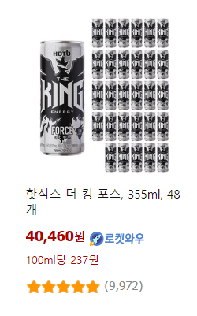

상품 – 구매하기 – 목록 조회
검색조건
분류
상세분류
검색
상품 목록
품절 상품 숨기기
정렬
총 n개
품절
이미지
상품명
가격
별점
등록

Slide 5
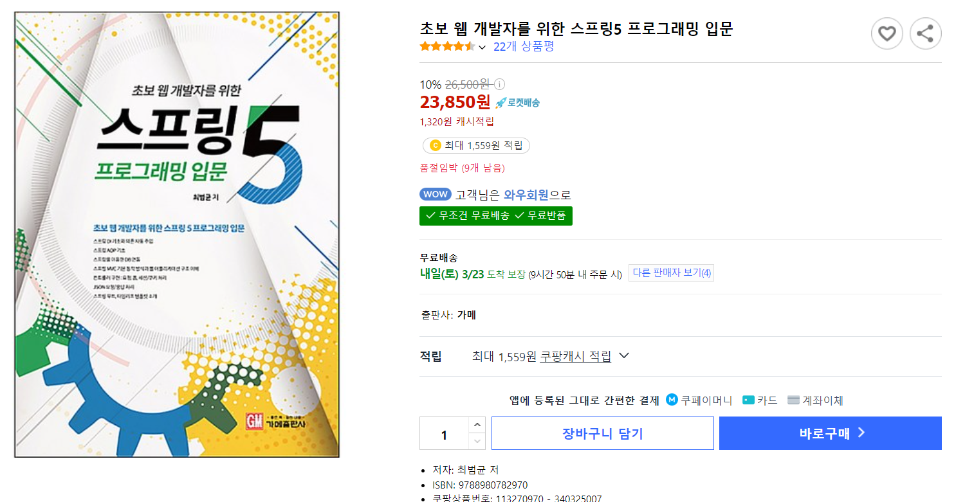
상품 – 구매하기 – 상세 조회
이미지
상품명
별점
가격
개수
장바구니 담기
구매 요청
상세내용
수정
삭제

Slide 6
상품 – 구매하기 – 관리(상세 조회 화면 사용)
이미지
상품명
별점
가격
상세내용
저장

Slide 7
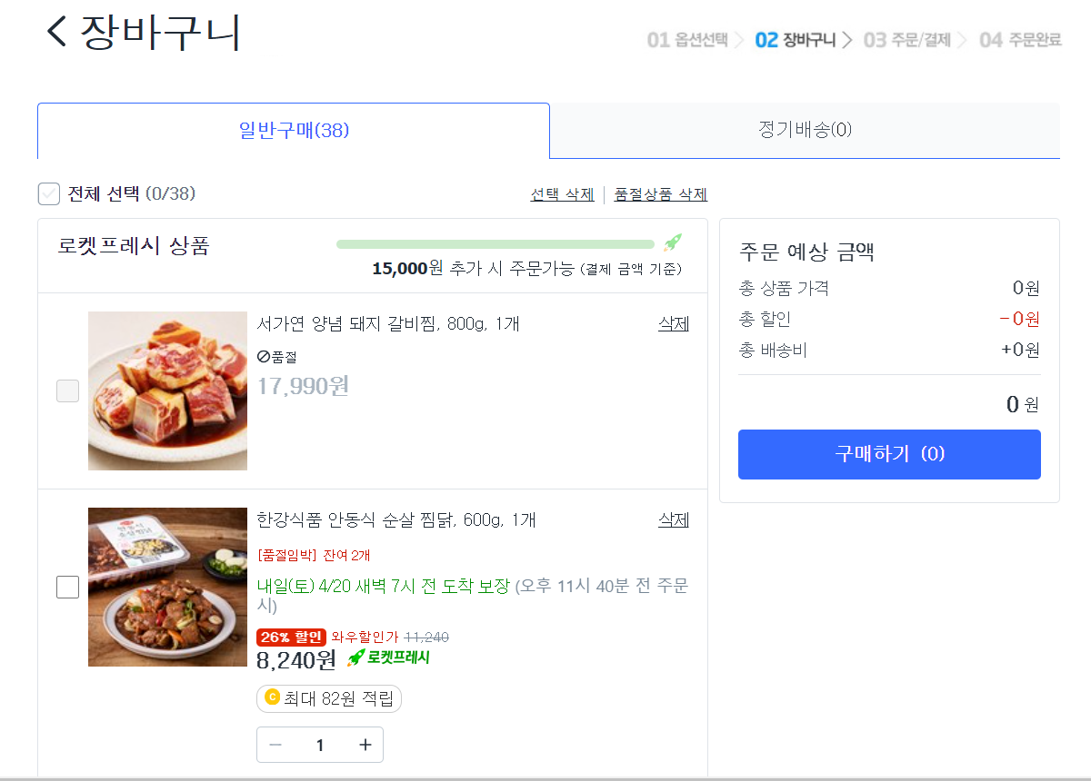
상품 – 장바구니 – 목록 조회
이미지
상품명
총액
가격
구매 요청
√
개수
삭제
이미지
상품명
가격
개수
삭제

Slide 8
상품 – 구매내역 – 목록 조회
검색조건
분류
상세분류
검색
주문 상태
주문일
이미지
상품명
가격
별점
개수
주문취소
주문 상태
주문일
* 주문 상태
구매요청
배송완료
구매완료
이미지
상품명
가격
별점
개수

Slide 9
상품 – 상품요청 – 목록 조회
검색조건
검색
상품명 | 요청일 | 요청 상태
 |  | 요청
 |  | 등록완료
 |  | 반려
상품 요청

Slide 10
상품 – 상품요청 – 상세조회(관리)
상태
요청
제목
상세내용
청부파일
답변 등록
저장
삭제

Slide 11
우측 메뉴
~님 환영합니다.
로그아웃
마이페이지
자동로그아웃
본문
장바구니
이미지
상품명
가격
총액
구매 요청

Slide 12
헤더
~님 환영합니다.
로그아웃
마이페이지
자동로그아웃
관리자
상품
게시판
정보
본문

